Slide 1
NOÇÕES DE PROBABILIDADE

Slide 2
Experimento Aleatório: procedimento que, ao ser repetido sob as mesmas condições, pode fornecer resultados diferentes
Exemplos:
Resultado no lançamento de um dado;
Hábito de fumar de um estudante sorteado em sala de aula;
Condições climáticas do próximo domingo;
Taxa de inflação do próximo mês;
Tipo sangüíneo de um habitante escolhido ao acaso.

Slide 3
Espaço Amostral (Ω): conjunto de todos os resultados possíveis de um experimento aleatório.
Exemplos:
1. Lançamento de um dado.
Ω = {1, 2, 3, 4, 5, 6}
2. Exame de sangue (tipo sangüíneo) .
Ω = {A, B, AB, O}
3. Hábito de fumar.
Ω = {Fumante, Não fumante}
4. Tempo de duração de uma lâmpada.
Ω = {t: t ≥ 0}

Slide 4

Eventos: subconjuntos do espaço amostral Ω
Notação: A, B, C ...
∅ (conjunto vazio): evento impossível
Ω: evento certo
Exemplo: Lançamento de um dado.
Espaço amostral: Ω = {1, 2, 3, 4, 5, 6}
Alguns eventos:
A: sair face par A = {2, 4, 6} ⊂ Ω
B: sair face maior que 3 B = {4, 5, 6} ⊂ Ω
C: sair face 1 C = {1} ⊂ Ω

Slide 5
Operações com eventos
Sejam A e B dois eventos de um espaço amostral.
A ∪ B: união dos eventos A e B.
Representa a ocorrência de pelo menos um dos eventos, A ou B.
A ∩ B: interseção dos eventos A e B.
Representa a ocorrência simultânea dos eventos A e B.

Slide 6
A e B são disjuntos ou mutuamente exclusivos quando não têm elementos em comum, isto é,
A ∩ B = ∅
A e B são complementares se sua interseção é vazia e sua união é o espaço amostral, isto é,
A ∩ B = ∅ e A ∪ B = Ω
O complementar de A é representado por A^{c}.

Slide 7
Exemplo: Lançamento de um dado
= {1, 2, 3, 4, 5, 6}
Eventos: A = {2, 4, 6}, B = {4, 5, 6} e C = {1}
sair uma face par e maior que 3
A ∩ B = {2, 4, 6} ∩ {4, 5, 6} = {4, 6}
sair uma face par e face 1
A ∩ C = {2, 4, 6} ∩ {1} = ∅
sair uma face par ou maior que 3
A ∪ B = {2, 4, 6} ∪ {4, 5, 6} = {2, 4, 5, 6}
sair uma face par ou face 1
A ∪ C = {2, 4, 6} ∪ {1} = {1, 2, 4, 6}
não sair face par
A^{C} = {1, 3, 5}

Slide 8
Probabilidade
Medida da incerteza associada aos resultados do experimento aleatório
Deve fornecer a informação de quão verossímil é a ocorrência de um particular evento
Como atribuir probabilidade aos elementos do espaço amostral?
Duas abordagens possíveis:
Freqüências de ocorrências
Suposições teóricas.

Slide 9
Probabilidade
Atribuição da probabilidade:
1. Através das freqüências de ocorrências.
O experimento aleatório é repetido n vezes
Calcula-se a freqüência relativa com que cada resultado ocorre.
→ Para um número grande de realizações, a freqüência relativa aproxima-se da probabilidade.
2. Através de suposições teóricas.
Exemplo: Lançamento de um dado
→ Admite-se que o dado é perfeitamente equilibrado
P(face 1) = ... = P(face 6) = 1/6.

Slide 10
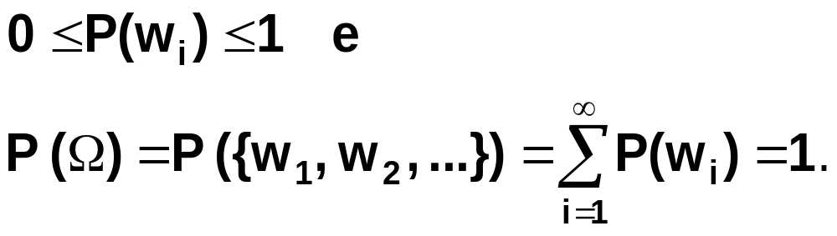
No caso discreto, todo experimento aleatório tem seu modelo probabilístico especificado quando estabelecemos:
O espaço amostral Ω = {w₁,w₂, ... }
A probabilidade P(w) para cada ponto amostral de tal forma que:

Slide 11
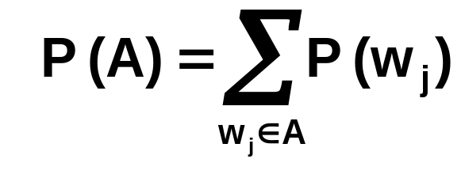

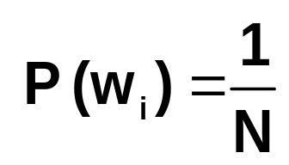

Ainda no caso discreto,
Se A é um evento, então
Se
e
(pontos equiprováveis), então

Slide 12
Exemplo: A tabela a seguir apresenta dados relativos à distribuição de sexo e alfabetização em habitantes de Sergipe com idade entre 20 e 24 anos.
Sexo | Alfabetizado |  | Total
 | Sim | Não
Masc. | 39.577 | 8.672 | 48.249
Fem. | 46.304 | 7.297 | 56.601
Total | 85.881 | 15.969 | 101.850
Fonte: IBGE- Censo 1991
Um jovem entre 20 e 24 anos é escolhido ao acaso em Sergipe.

Slide 13
Ω : conjunto de 101.850 jovens de Sergipe, com idade entre 20 e 24 anos.
Definimos os eventos
M: jovem sorteado é do sexo masculino;
F : jovem sorteado é do sexo feminino;
S : jovem sorteado é alfabetizado;
N : jovem sorteado não é alfabetizado.
Temos ir para a tabela
48.249
56.601
P(M)
=
=
0,474
P(F)
=
=
0,526
101.850
101.850
85.881
15.969
P(S)
=
=
0,843
P(N)
=
=
0,157
101.850
101.850

Slide 14
Sexo | Alfabetizado |  | Total
 | Sim | Não
Masc. | 39.577 | 8.672 | 48.249
Fem. | 46.304 | 7.297 | 56.601
Total | 85.881 | 15.969 | 101.850
⇐

Slide 15
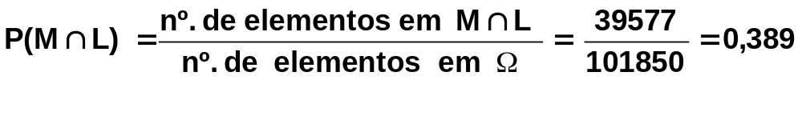
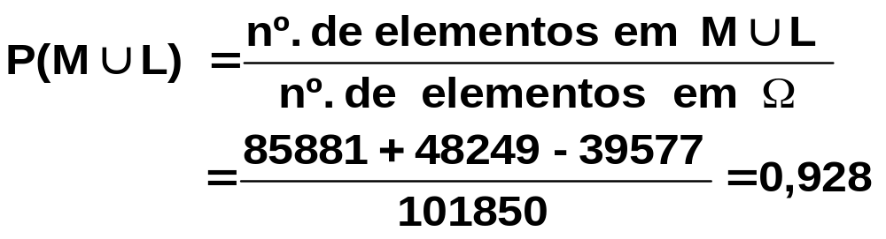
M ∩ S : jovem é alfabetizado e do sexo masculino
Qual é a probabilidade do jovem escolhido ser alfabetizado e ser do sexo masculino?
S
S)
Qual é a probabilidade do jovem escolhido ser alfabetizado ou ser do sexo masculino?
M ∪ S : jovem é alfabetizado ou é do sexo masculino
S
S)

Slide 16
Sejam A e B eventos de Ω. Então,
Regra da adição de probabilidades
P(A ∪ B) = P(A) + P(B) – P(A ∩ B)
Conseqüências:
Se A e B forem eventos disjuntos, então
P(A ∪ B) = P(A) + P(B).
Para qualquer evento A de Ω,
P(A) = 1 - P(A^{c}).

Slide 17
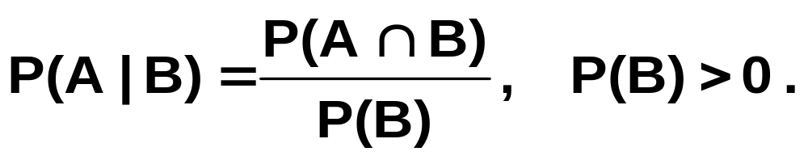
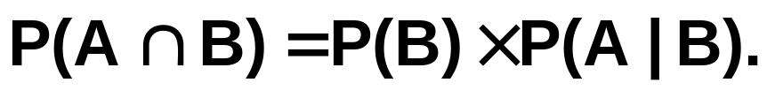
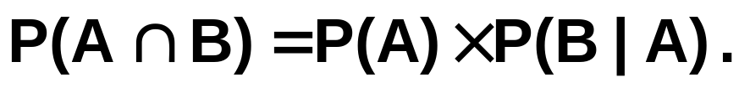
Probabilidade condicional: Dados dois eventos A e B, a probabilidade condicional de A dado que ocorreu B é denotada por P(A | B) e definida por
PROBABILIDADE CONDICIONAL E INDEPENDÊNCIA
Da definição de probabilidade condicional, obtemos a regra do produto de probabilidades
Analogamente, se P(A) >0,

Slide 18
Qual é a probabilidade do jovem escolhido ser alfabetizado sabendo-se que é do sexo masculino?
Diretamente da tabela
Sexo | Alfabetizada |  | Total
 | Sim | Não
Masc. | 39.577 | 8.672 | 48.249
Fem. | 46.304 | 7.297 | 56.601
Total | 85.881 | 15.969 | 101.850
temos P(S | M) =
39.577 / 48.249 = 0,82.
Pela
definição,
39.577
P(S
∩
M)
101.850
P(S
|
M)
=
=
=
0,82.
P(M)
48.249
101.850

Slide 19
Exemplo: Em uma urna, há 5 bolas: 2 brancas e 3 vermelhas. Duas bolas são sorteadas sucessivamente, sem reposição.
A: 2ª bola sorteada é branca
C: 1ª bola sorteada é branca
P(A) = ???
Para representar todas as possibilidades, utilizamos, um diagrama conhecido como diagrama de árvores ou árvore de probabilidades.

Slide 20


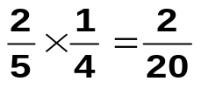

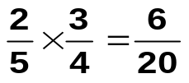

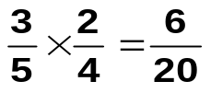


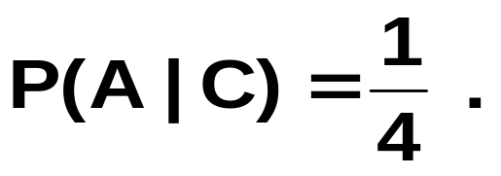
B
Resultados
Probabilidades
B
BB
V
BV
B
VB
V
V V
Total
1
V
Temos

Slide 21
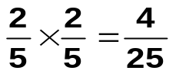
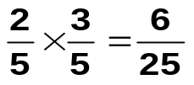

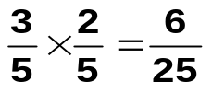
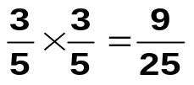
Considere agora que as extrações são feitas com reposição, ou seja, a 1ª bola sorteada é reposta na urna antes da 2ª extração. Nesta situação, temos
B
Resultados
Probabilidade
BB
B
BV
V
VB
B
V V
V
Total
1
V

Slide 22
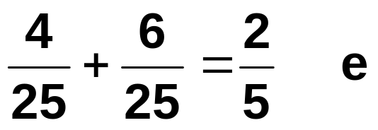
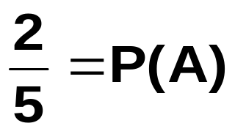
Neste caso,
P(A) = P(branca na 2ª) =
P(A | C) = P( branca na 2ª | branca na 1ª) =
P(A | C^{c}) = P(branca na 2ª | vermelha na 1ª) =
ou seja, o resultado na 2ª extração independe do que ocorre na 1ª extração.

Slide 23
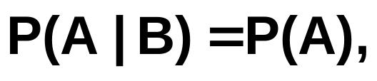
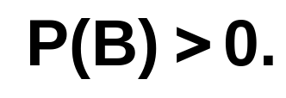
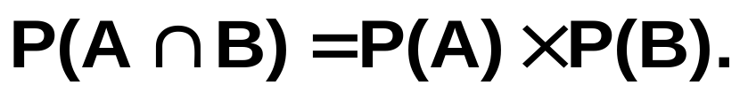
Independência de eventos: Dois eventos A e B são independentes se a informação da ocorrência (ou não) de B não altera a probabilidade de ocorrência de A, isto é,
Temos a seguinte forma equivalente:

Slide 24
Exemplo: A probabilidade de Jonas ser aprovado no vestibular é 1/3 e a de Madalena é 2/3. Qual é a probabilidade de ambos serem aprovados?
A: Jonas é aprovado
B: Madalena é aprovada
P(A ∩ B) = P(A) x P(B) = 1/3 x 2/3 = 2/9
→ Qual foi a suposição feita?

